Slide 1




















Notes:
Để nguyên trang bìa như này, chỉ thay đổi tên bài trong quá trình làm. Logo của sách Wonderful World

Slide 2


Unit 2: My school
Lesson 1: task 1,2,3

Slide 3
1 WARM UP
8
7
3
6
1
2
0
4
5
9
Notes:
Click vào biểu tượng số 10 để chạy thời gian đếm ngược

Slide 4
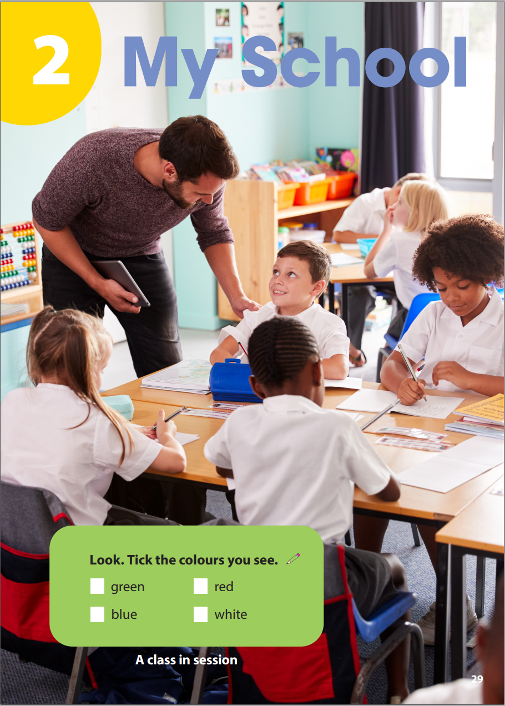
1. Look and remember.
Which colours can you see?
Yellow
Orange
Green
2. Stick the colours you see!
Blue
White
8
7
3
6
10
1
2
0
4
5
Red
9
Black
Notes:
Click vào biểu tượng số 10 để chạy thời gian đếm ngược

Slide 5



2 PRESENTATION
1. Listen and point. Repeat

Slide 6
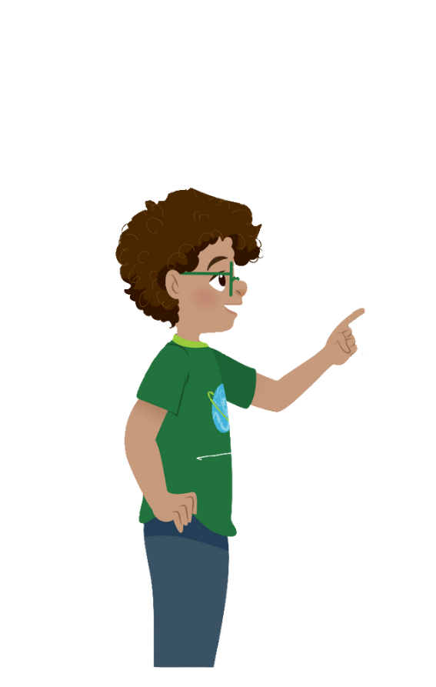
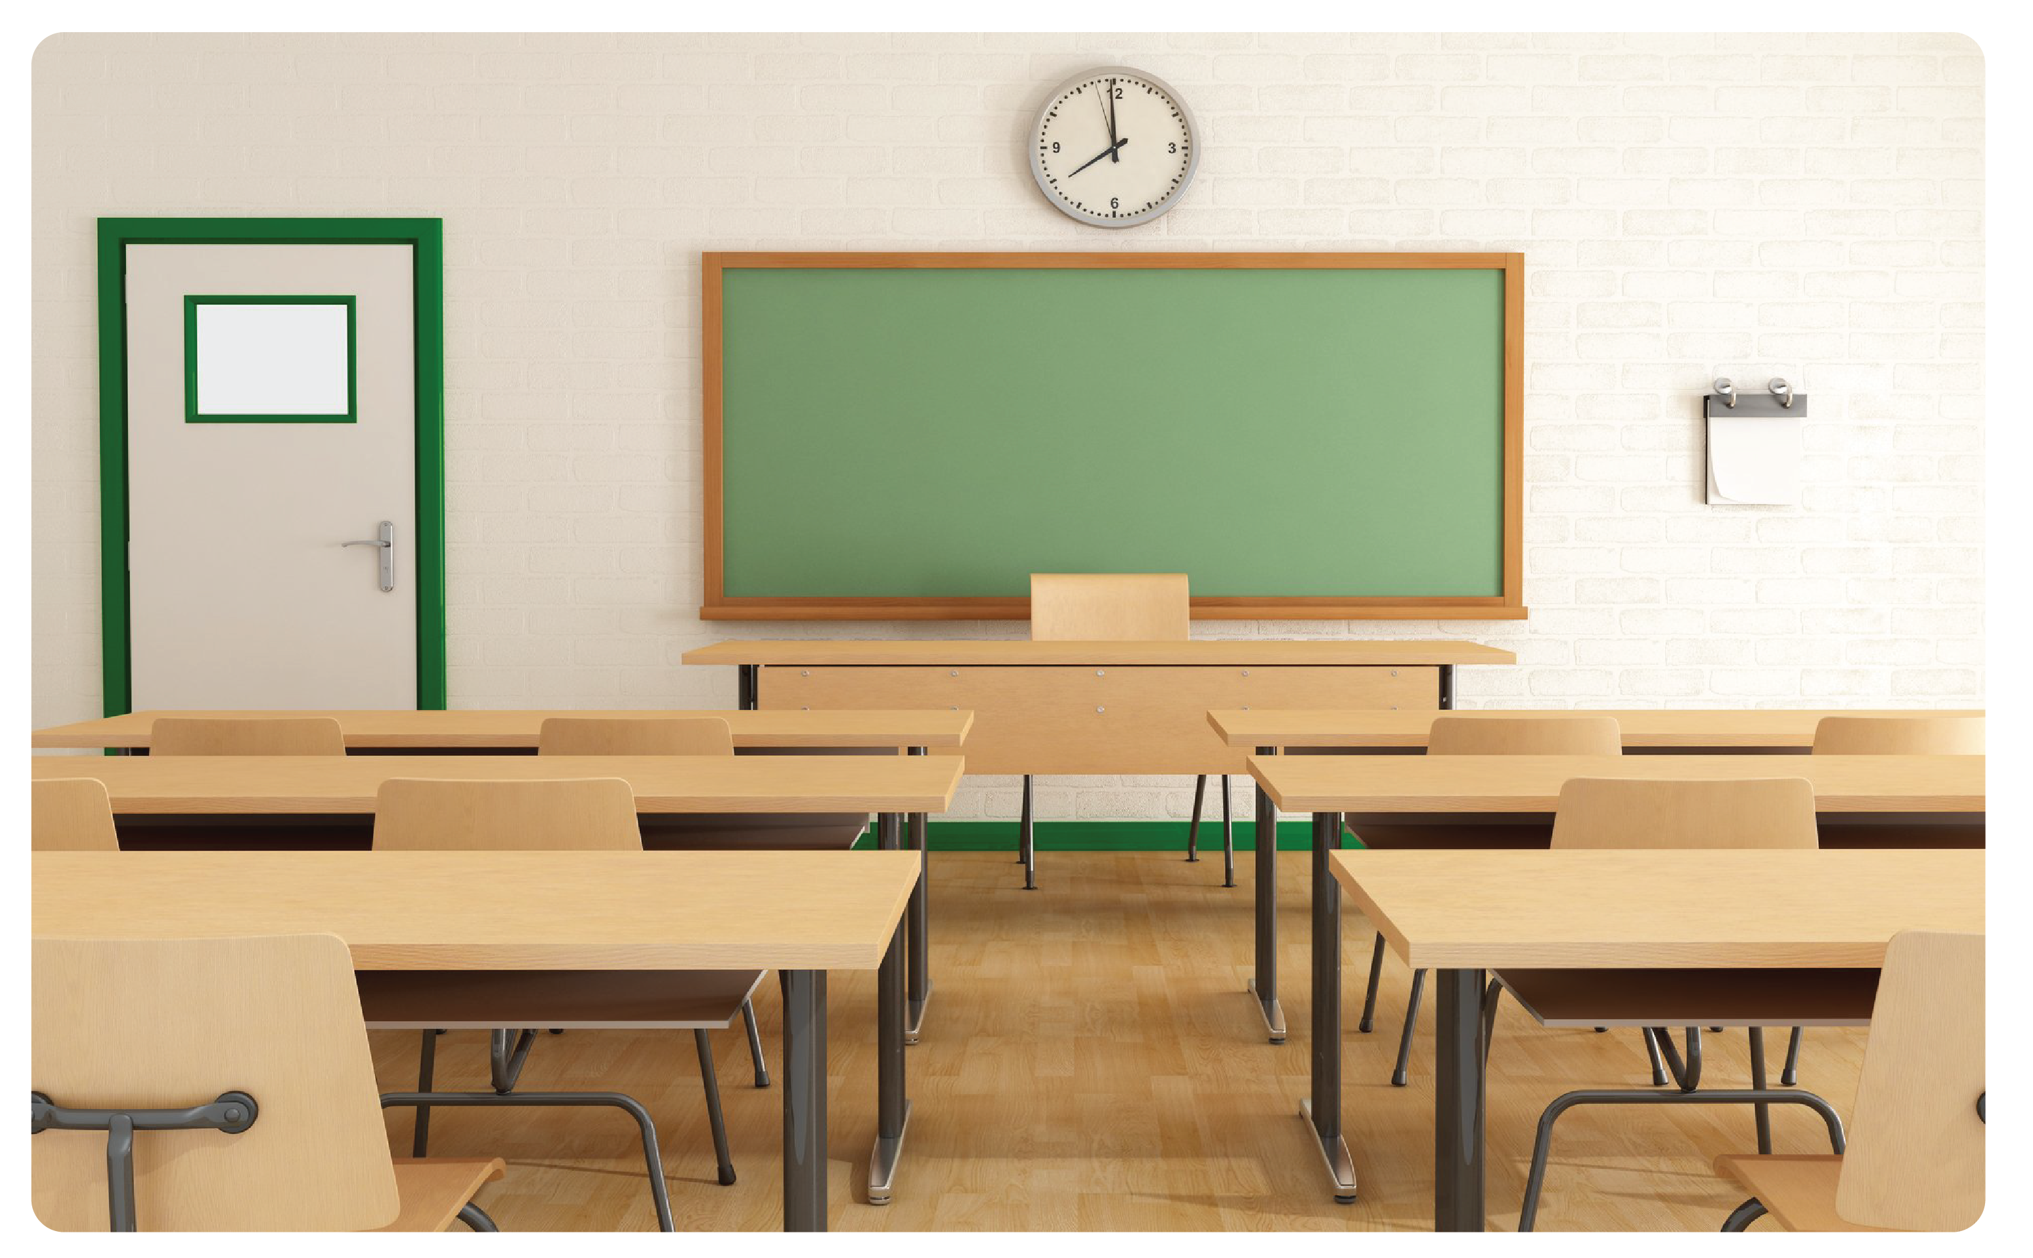


classroom
Alex
Tomas

Slide 7
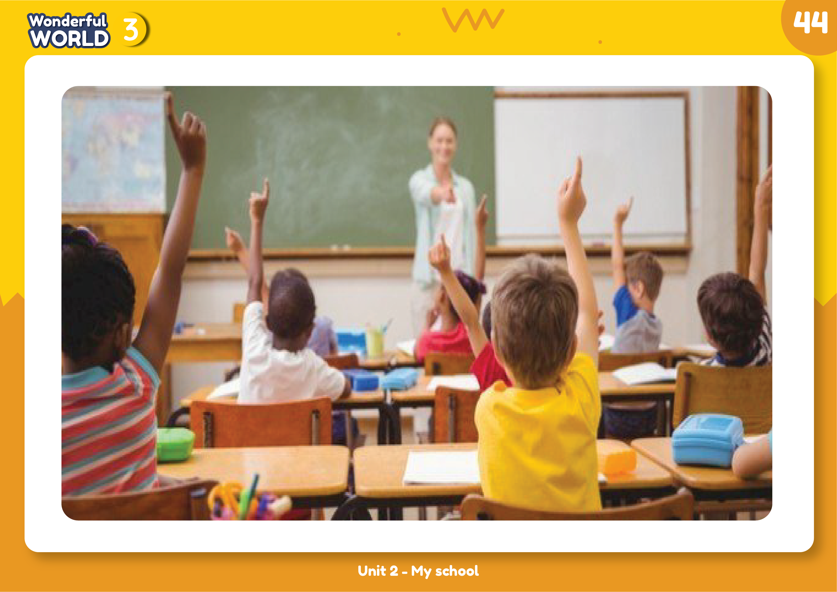
lesson
Alex
Tomas

Slide 8
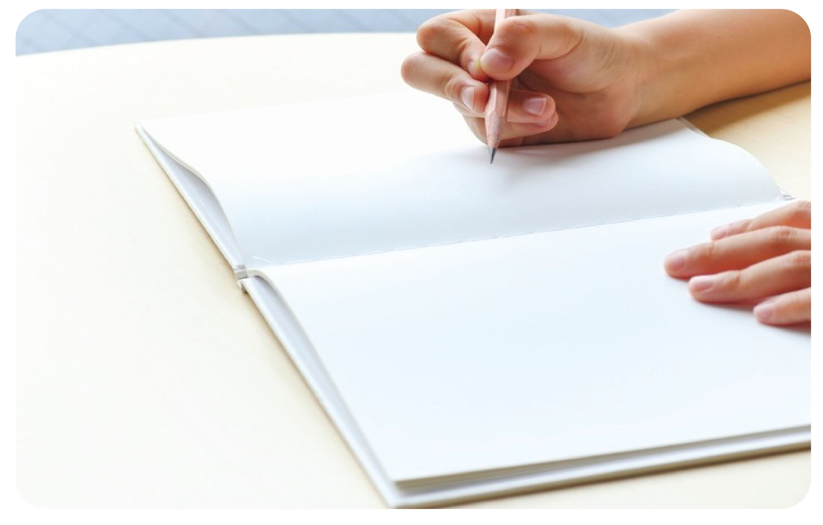
homework
Alex
Tomas

Slide 9

teacher
Alex
Tomas

Slide 10
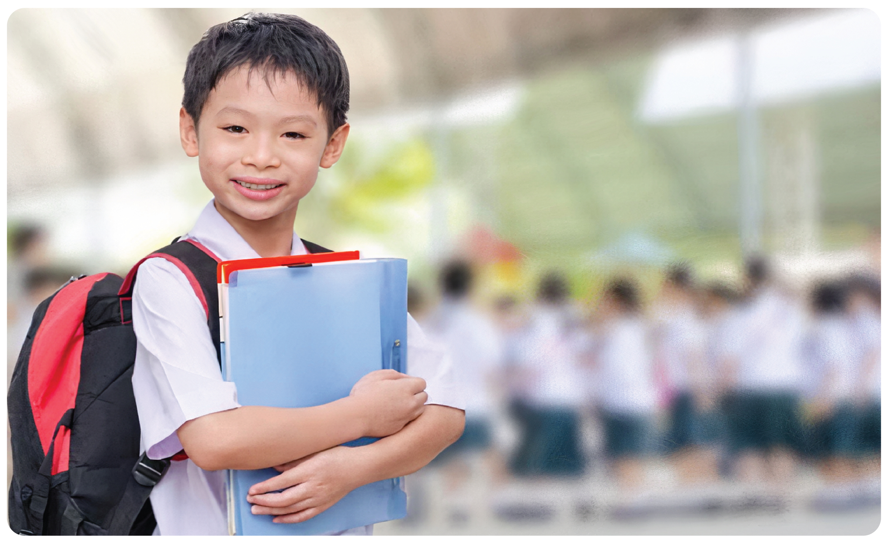
student
Alex
Tomas

Slide 11
classroom
lesson
homework
teacher
student
Tomas
Alex

Slide 12

3 PRACTICE
2. Listen and tick

Slide 13
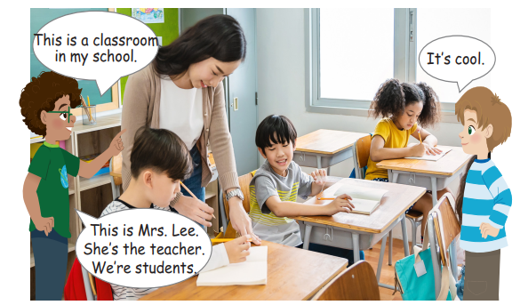
This is a classroom in my school.
mum
Mrs. Lee
This is my
student
teacher
It’s cool.
We’re students.
Tomas
Alex

Slide 14
This is a classroom in my school.
Mrs. Lee
It’s cool.
This is Mrs. Lee.
She’s the teacher.
We’re students.
Tomas
Alex

Slide 15

3. Write. Point and say.

Slide 16





Writing Game
Next part
Notes:
- Bấm vào phần next part sau khi đã mở hết tất cả bóng bay để chuyển đến phần Point and say
THIẾT KẾ HOẠT ĐỘNG TƯƠNG TÁC Ở SLIDE 17 ĐẾN 21

Slide 17
c _ a _ _ r _ _ m
l s s o o
back

Slide 18
t _ _ c _ e _
e a h r
back

Slide 19
h _ _ e _ _ r _
o m w o k
back

Slide 20
s t _ d _ _ t
u e n
back

Slide 21
_ e _ _ o _
l s s n
back

Slide 22
classroom
Point and say:
This is my …
lesson
homework
teacher
student

Slide 23
Draw and say
4 PRODUCTION
This is my… | This is my… | This is my… | This is my… | This is my…

Slide 24
Look, read and write
5 ASSESSMENT
1. This is my ………………
2. This is my ……… ………
3. This is my ………………
4. This is my ………………
5. This is my ………………
lesson
classroom
homework
teacher
student
Notes:
THIẾT KẾ HOẠT ĐỘNG TƯƠNG TÁC CHO 5 CÂU HỎI NÀY.

Slide 25
Good bye!

